Slide 1
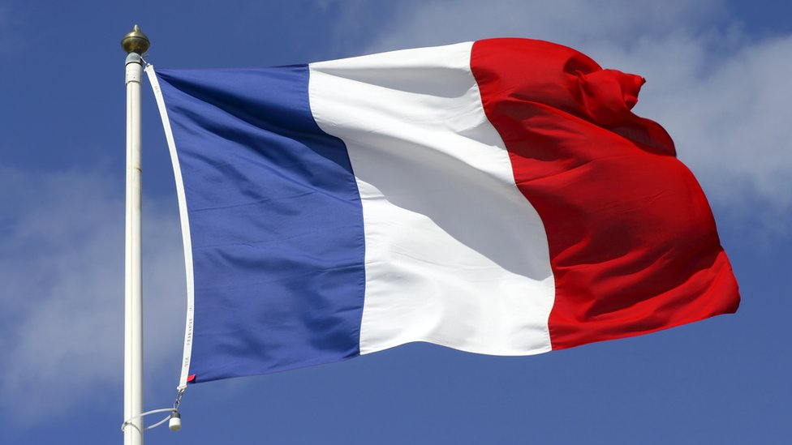

French Week Two Spring 2021
Qu’est-ce que tu fais le week-end?
Je me leve
Je prends mon petit dejeuner.
Je vais au cinema.
Je lis des bandes dessinees.
Je joue au foot.
Je joue a l’ordinateur.
Je vais a la piscine.
Je regarde la tele.
J’ecoute de la musique.
Je me couche.

Slide 2

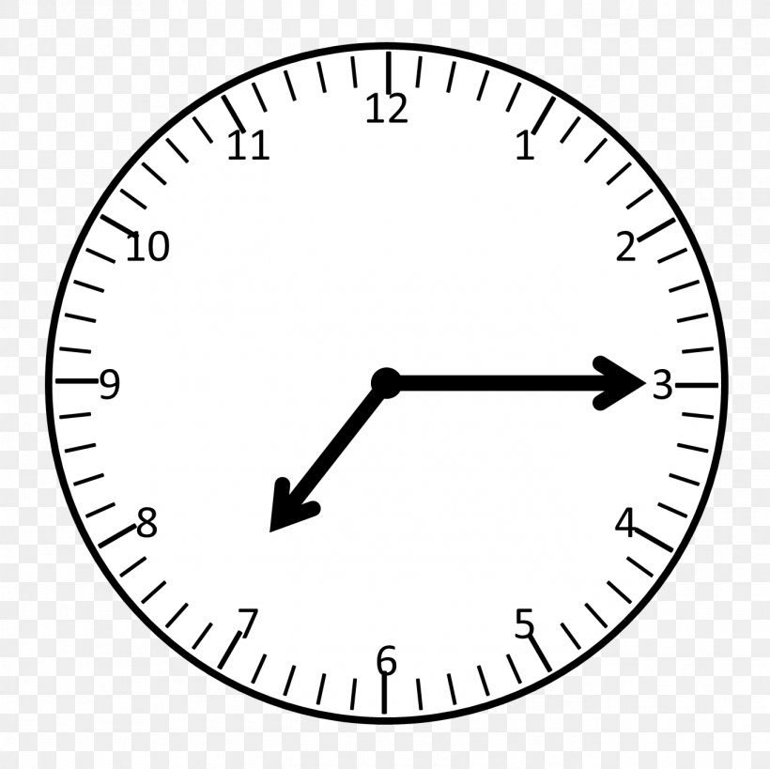
Il est sept heures et quart.
A dix heures.
A dix heures et quart.
A dix heures et demie.
A dix heures moins quart.
Je vais a la piscine. I am going to the swimming pool.
Ne…… pas = negative
Je ne vais pas a la piscine. I am not going to the swimming pool.

